Slide 1

경우의수와 확률
2016년 7월 23일

Slide 2
차 례
1. 이항계수
2. 경우의 수
4. 조건부 확률과 독립사건
5. 확률변수, 평균, 표준편차
3. 확률

Slide 3
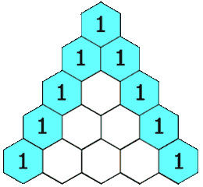
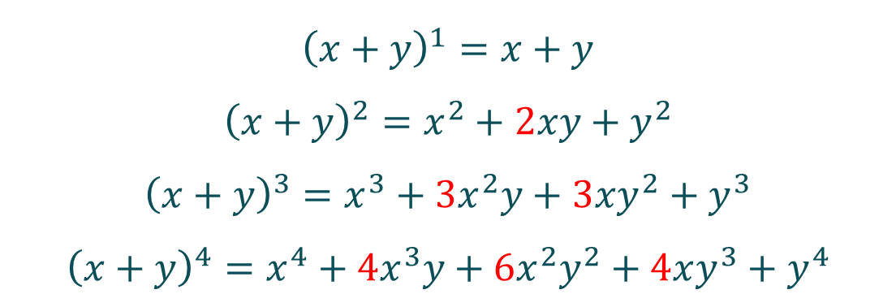
Pascal의 삼각형
$${\left(x+y\right)}^{1}=x+y$$
$${\left(x+y\right)}^{2}=x^{2}+2xy+y^{2}$$
$${\left(x+y\right)}^{3}=x^{3}+3x^{2}y+3xy^{2}+y^{3}$$
$${\left(x+y\right)}^{4}=x^{4}+4x^{3}y+6x^{2}y^{2}+4xy^{3}+y^{4}$$

Slide 4
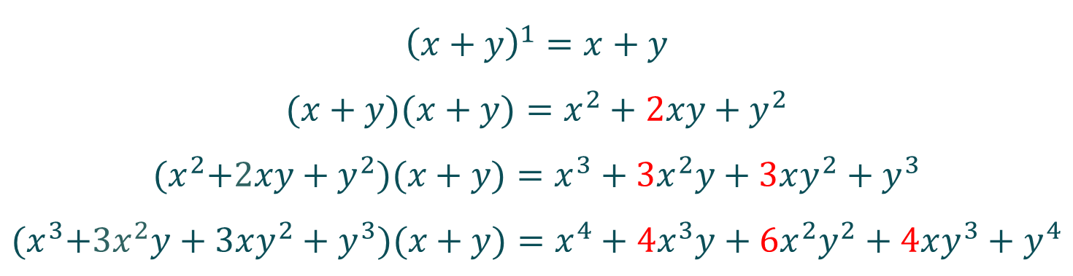
Pascal의 삼각형 (이항계수)
$${\left(x+y\right)}^{1}=x+y$$
$$(x+y)(x+y)=x^{2}+2xy+y^{2}$$
$${(x}^{2}+2xy+y^{2})(x+y)=x^{3}+3x^{2}y+3xy^{2}+y^{3}$$
$${(x}^{3}+3x^{2}y+3xy^{2}+y^{3})(x+y)=x^{4}+4x^{3}y+6x^{2}y^{2}+4xy^{3}+y^{4}$$

Slide 5

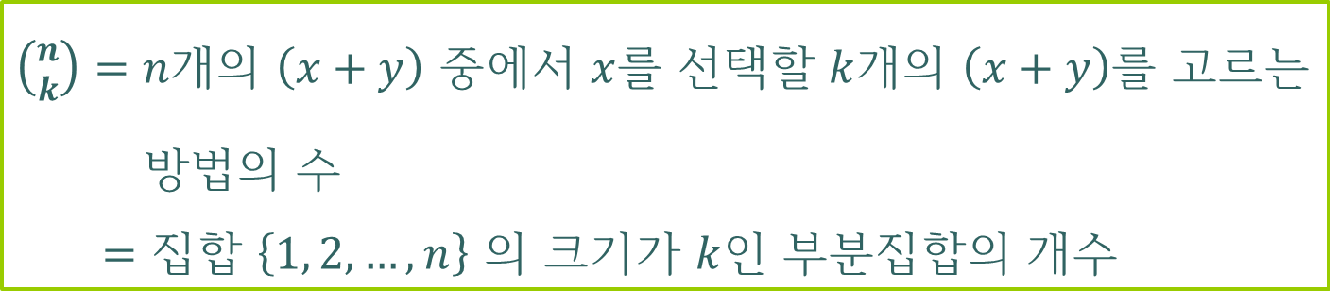
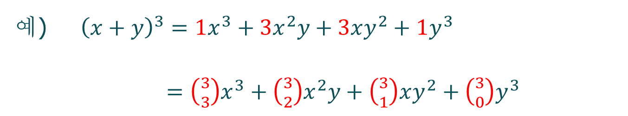
이항계수
$\left({n \atop k}\right) ≔{ \left(x+y\right)}^{n}$ 를 전개하였을 때 $x^{k}y^{n−k}$의 계수
예) ${\left(x+y\right)}^{3}={1x}^{3}+3x^{2}y+3xy^{2}+1y^{3}$
$=\left({3 \atop 3}\right)x^{3}+\left({3 \atop 2}\right)x^{2}y+\left({3 \atop 1}\right)xy^{2}+\left({3 \atop 0}\right)y^{3}$
따라서 $\left({3 \atop 2}\right)=\left({3 \atop 1}\right)=3$
$\left({n \atop k}\right)=n$개의 $\left(x+y\right)$ 중에서 $x$를 선택할 $k$개의 $\left(x+y\right)$를 고르는
방법의 수
$=$ 집합 $\left\{1, 2, …, n\right\}$ 의 크기가 $k$인 부분집합의 개수

Slide 6
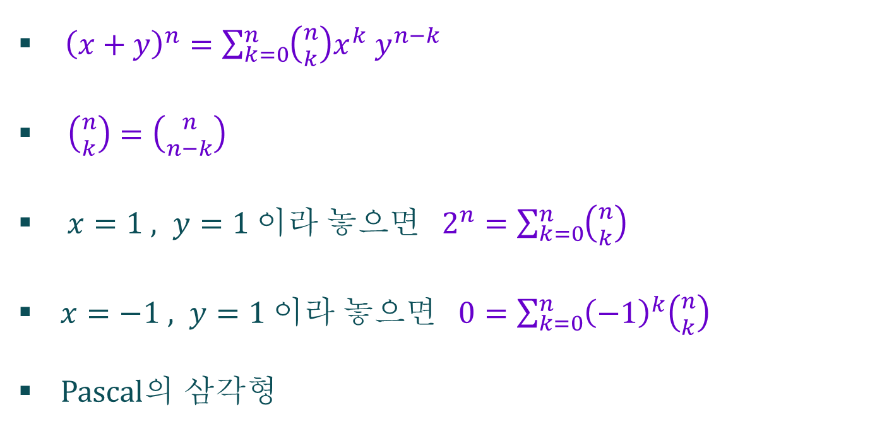
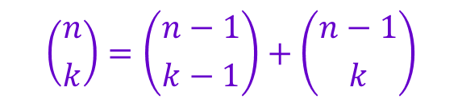
이항계수
${\left({n \atop k}\right) = \left(x+y\right)}^{n}$ 를 전개하였을 때 $x^{k}y^{n−k}$의 계수
${\left(x+y\right)}^{n}=\sum_{k=0}^{n}{\left({n \atop k}\right)x^{k}{ y}^{n−k}}$
$\left({n \atop k}\right)=\left({n \atop n−k}\right)$
$x=1 , y=1$ 이라 놓으면 $2^{n}=\sum_{k=0}^{n}{\left({n \atop k}\right)}$
$x=−1 , y=1$ 이라 놓으면 $0=\sum_{k=0}^{n}{{\left(−1\right)}^{k}\left({n \atop k}\right)}$
Pascal의 삼각형
$$\left({n \atop k}\right)=\left({n−1 \atop k−1}\right)+\left({n−1 \atop k}\right)$$

Slide 7
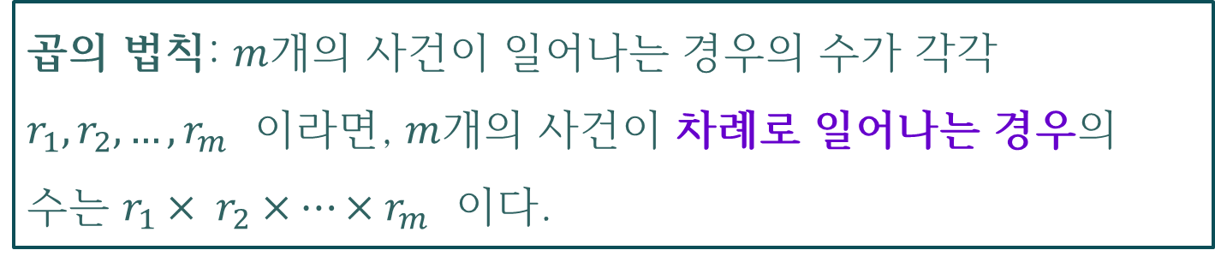
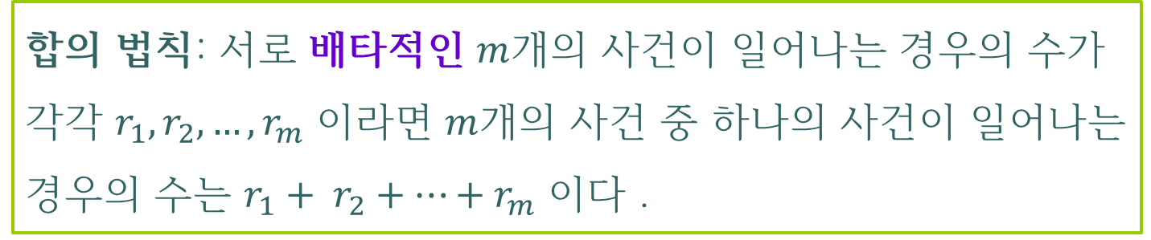
세기 (counting)
합의 법칙: 서로 배타적인 $m$개의 사건이 일어나는 경우의 수가 각각 $r_{1}, r_{2}, …, r_{m}$ 이라면 $m$개의 사건 중 하나의 사건이 일어나는 경우의 수는 $r_{1}+ r_{2}+⋯+r_{m}$ 이다 .
곱의 법칙: $m$개의 사건이 일어나는 경우의 수가 각각 $r_{1}, r_{2}, …, r_{m}$ 이라면, $m$개의 사건이 차례로 일어나는 경우의 수는 $r_{1}× r_{2}×⋯×r_{m}$ 이다.

Slide 8

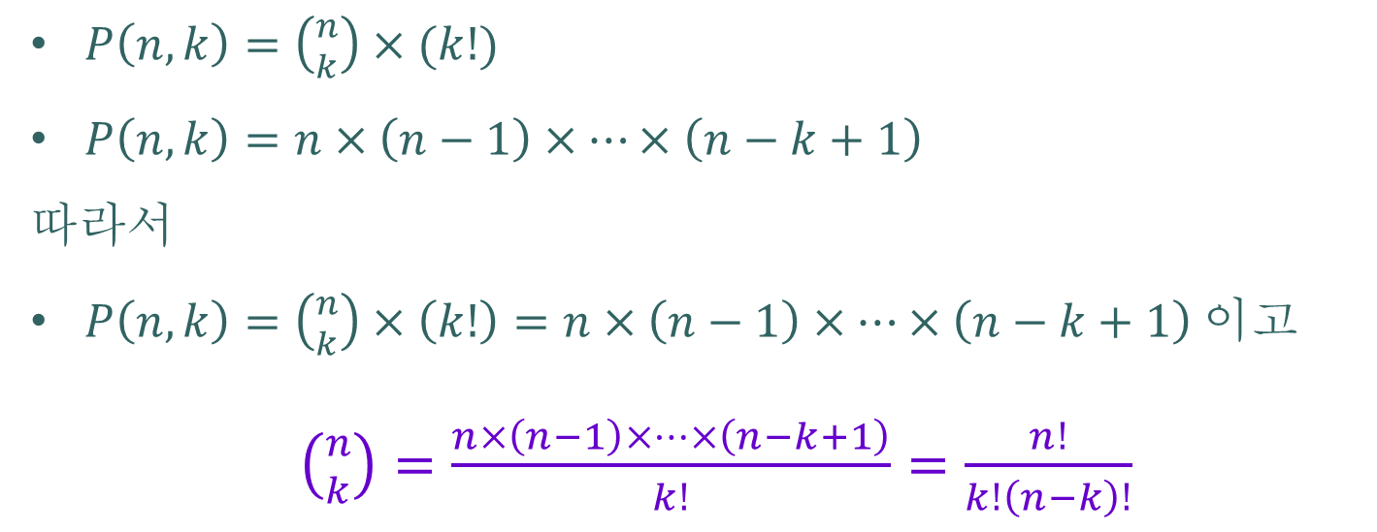


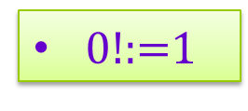
세기 (counting)
$n$명의 사람을 줄 세우는 방법의 수
* 곱의 법칙
$$=n×\left(n−1\right)×⋯×1$$
$$=n!$$
$0!$:=1
$P\left(n,k\right)≔$ $n$명 중 $k$명을 선택하여 줄 세우는 방법의 수, $n≥k≥0$
$P\left(n,k\right)=\left({n \atop k}\right)×(k!)$
$P\left(n,k\right)=n×\left(n−1\right)×⋯×\left(n−k+1\right)$
따라서
$P\left(n,k\right)=\left({n \atop k}\right)×\left(k!\right)=n×\left(n−1\right)×⋯×\left(n−k+1\right)$ 이고
$\left({n \atop k}\right)=\frac{n×\left(n−1\right)×⋯×\left(n−k+1\right)}{k!}=\frac{n!}{k!\left(n−k\right)!}$
* 곱의 법칙

Slide 9











예 제
자연수 $4$를 음이 아닌 자연수들의 (순서를 생각한) 합으로 쓰는 방법의 수는?
$1+1+1+1$
$$4$$
$$2+1+1$$
$$1+3$$
$$1+2+1$$
$3+1$
$1+1+2$
$$2+2$$
. . .
의 $8가지$ 방법이 있다.
$$\left({3 \atop 3}\right)+\left({3 \atop 2}\right)+\left({3 \atop 1}\right)+\left({3 \atop 0}\right)=8$$

Slide 10
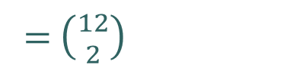
예 제
10명이 각각 자장면, 우동, 짬뽕의 메뉴 중 하나씩을 주문하려고 한다. 가능한 경우의 수는?
자장면 3, 우동 1, 짬뽕 6
자장면 10
동그라미 10개와 세로줄 2개를 줄 세우는 방법의 수
= $\left({12 \atop 2}\right)$

Slide 11
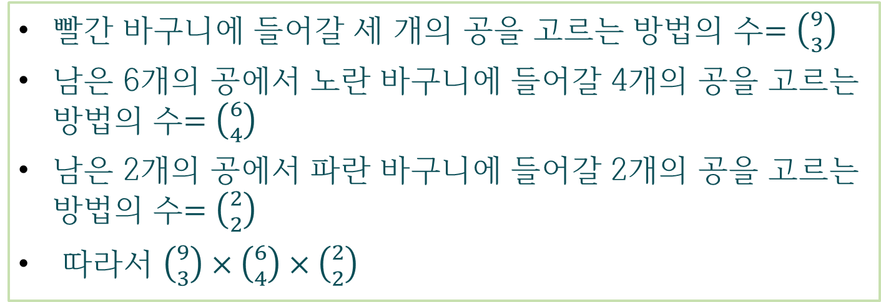
예 제
빨강, 노랑, 파랑 색깔의 세 개의 바구니가 있다. 각각 1부터 9까지의 숫자가 쓰여져 있는 9개의 공을 빨간 바구니에 3개, 노란 바구니에 4개, 파란바구니에 2개씩 나누어 넣는 방법의 수를 구하면?
빨간 바구니에 1, 3, 7
노란 바구니에 4, 5, 8, 9
파란 바구니에 2, 6
빨간 바구니에 들어갈 세 개의 공을 고르는 방법의 수$=\left({9 \atop 3}\right)$
남은 6개의 공에서 노란 바구니에 들어갈 4개의 공을 고르는 방법의 수$=\left({6 \atop 4}\right)$
남은 2개의 공에서 파란 바구니에 들어갈 2개의 공을 고르는 방법의 수$=\left({2 \atop 2}\right)$
따라서 $\left({9 \atop 3}\right)×\left({6 \atop 4}\right)×\left({2 \atop 2}\right)$
빨 파 빨 노 노 파 빨 노 노

Slide 12
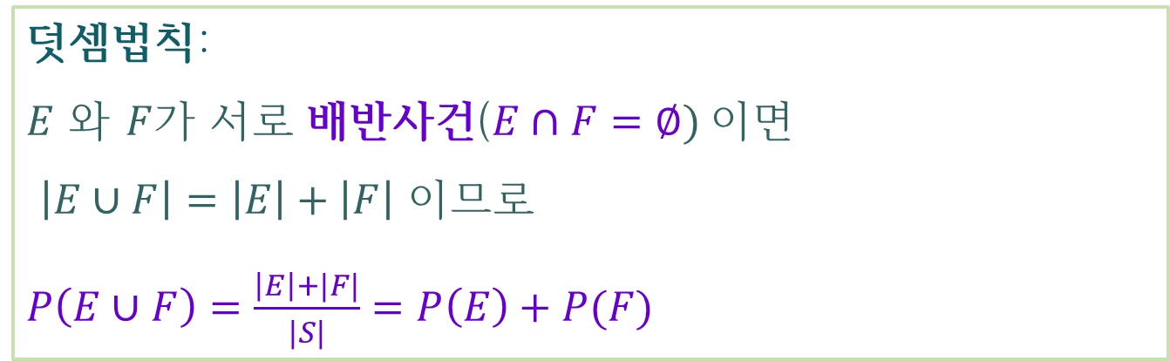
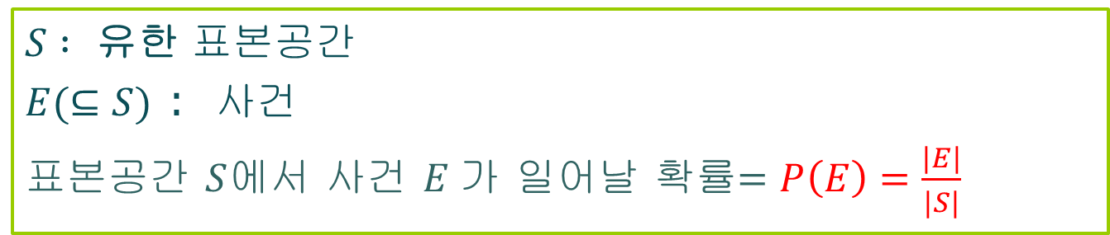

확 률
$S :$ 유한 표본공간
$E(⊆S)$ : 사건
표본공간 $S$에서 사건 $E$가 일어날 확률$=P\left(E\right)=\frac{|E|}{|S|}$
$$\left|A\right|=집합 A의 원소의 개수$$
덧셈법칙:
$E$ 와 $F$가 서로 배반사건($E∩F=∅)$이면
$\left|E∪F\right|=\left|E\right|+\left|F\right|$ 이므로
$P\left(E∪F\right)=\frac{\left|E\right|+|F|}{|S|}=P\left(E\right)+P(F)$

Slide 13
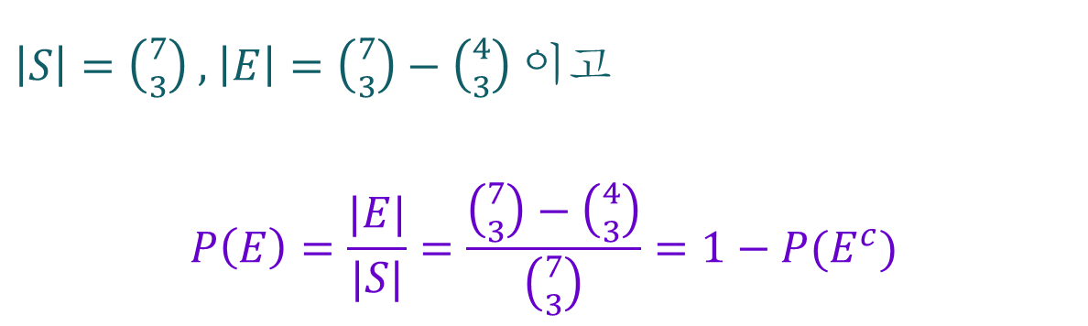
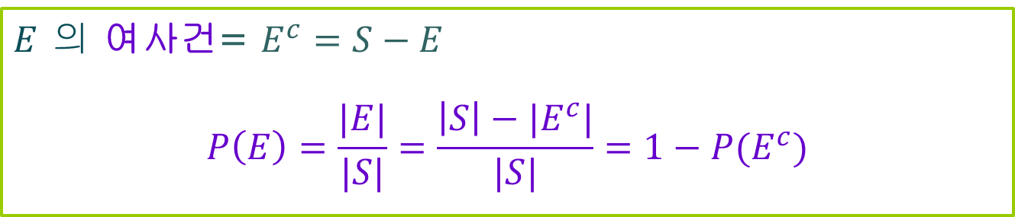
확 률
$E$ 의 여사건= $E^{c}=S−E$
$$P\left(E\right)=\frac{|E|}{|S|}=\frac{\left|S\right|−|E^{c}|}{|S|}=1−P(E^{c})$$
흰 공 3개와 검은 공 4개가 들어있는 주머니에서 임의로 공 3개를 뽑을 때, 적어도 한 개의 흰 공이 포함될 확률은?
$\left|S\right|=\left({7 \atop 3}\right)$ , $\left|E\right|=\left({7 \atop 3}\right)−\left({4 \atop 3}\right)$ 이고
$$P\left(E\right)=\frac{|E|}{|S|}=\frac{\left({7 \atop 3}\right)−\left({4 \atop 3}\right)}{\left({7 \atop 3}\right)}=1−P(E^{c})$$

Slide 14
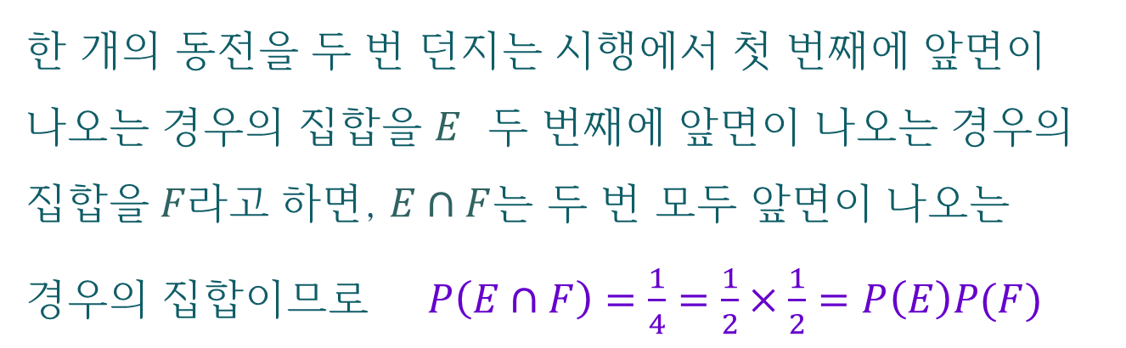


확 률
정의 두 사건 $E$ 와 $F$ 가 $P\left(E∩F\right)=P\left(E\right)P(F)$ 를 만족하면 독립사건 이라 한다.
한 개의 동전을 두 번 던지는 시행에서 첫 번째에 앞면이 나오는 경우의 집합을 $E$ 두 번째에 앞면이 나오는 경우의 집합을$F$라고 하면, $E∩F$는 두 번 모두 앞면이 나오는 경우의 집합이므로 $P\left(E∩F\right)=\frac{1}{4}=\frac{1}{2}×\frac{1}{2}=P\left(E\right)P(F)$
따라서 $E$ 와 $F$는 독립사건이다.

Slide 15
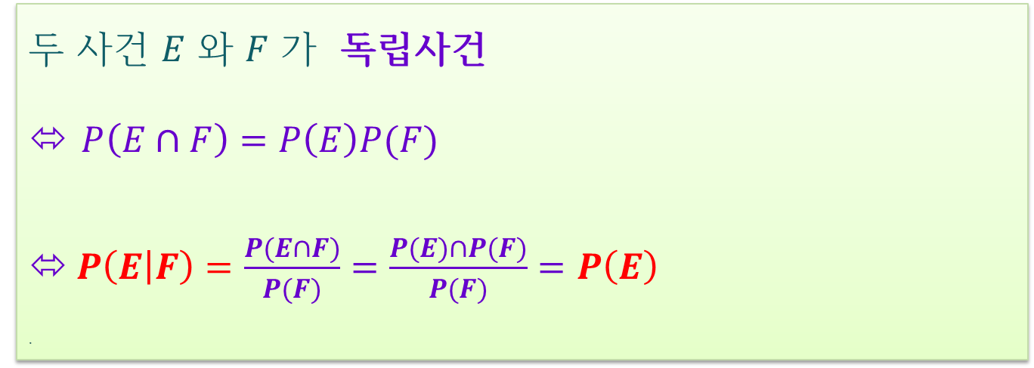
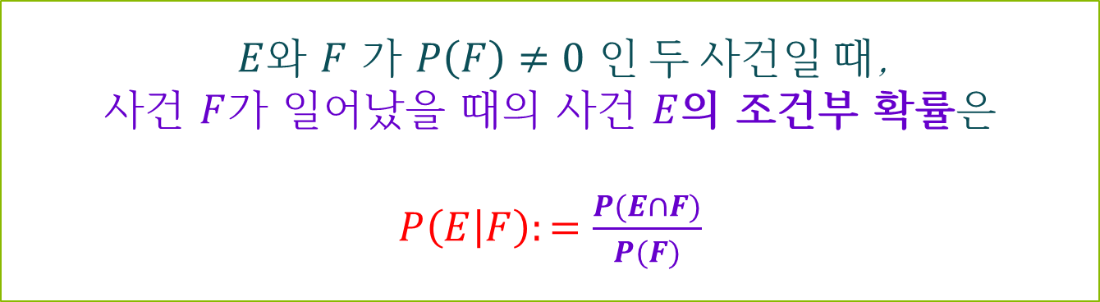
조건부 확률
$E$와 $F$ 가 $P\left(F\right)≠0$ $인 두 사건일 때$,
사건 $F$가 일어났을 때의 사건 $E$의 조건부 확률은
$P\left(E | F\right):=\frac{P(E∩F)}{P(F)}$
두 사건 $E$ 와 $F$ 가 독립사건
⬄ $P\left(E∩F\right)=P\left(E\right)P(F)$
$\text{⬄} P\left(E | F\right)=\frac{P(E∩F)}{P(F)}=\frac{P(E)∩P(F)}{P(F)}=P\left(E\right)$
.

Slide 16
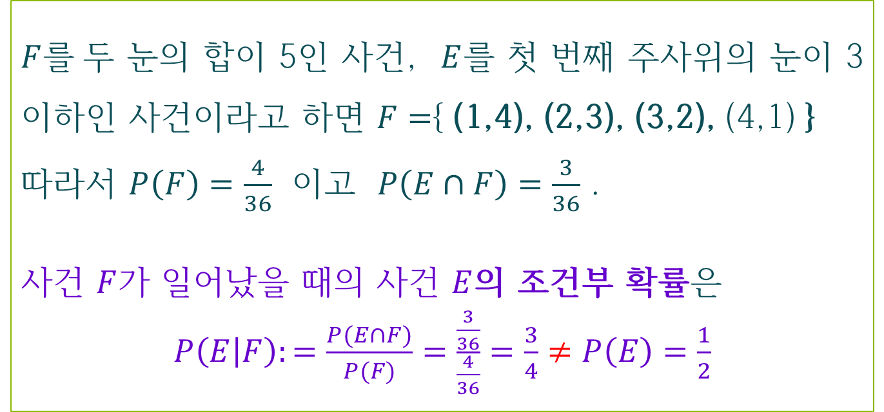
조건부 확률(예제)
두 개의 주사위를 던져서 나온 두 수의 합이 5일 때, 첫 번째 주사위의 눈이 3 이하일 확률은? .
$F$를 두 눈의 합이 5인 사건, $E$를 첫 번째 주사위의 눈이 3이하인 사건이라고 하면 $F=${ (1,4), (2,3), (3,2), (4,1) }
따라서 $P\left(F\right)=\frac{4}{36}$ 이고 $P\left(E∩F\right)=\frac{3}{36}$ .
사건 $F$가 일어났을 때의 사건 $E$의 조건부 확률은
$P\left(E | F\right):=\frac{P(E∩F)}{P(F)}=\frac{\frac{3}{36}}{\frac{4}{36}}=\frac{3}{4}≠P\left(E\right)=\frac{1}{2}$

Slide 17
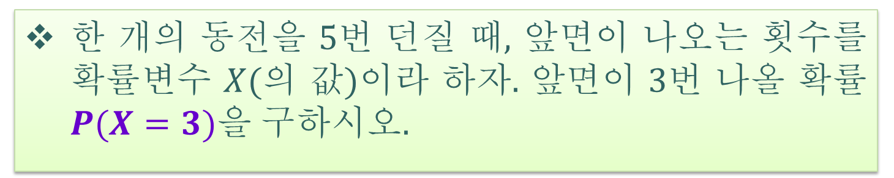

확률 변수
확률변수 $X: S→ R$는 표본공간 $S$에 정의된 실수함수
한 개의 동전을 5번 던질 때, 앞면이 나오는 횟수를 확률변수 $X$(의 값)이라 하자. 앞면이 3번 나올 확률 $P(X=3)$을 구하시오.
$$P\left(X=3\right)=\frac{\left({5 \atop 3}\right)}{2^{5}}$$

Slide 18

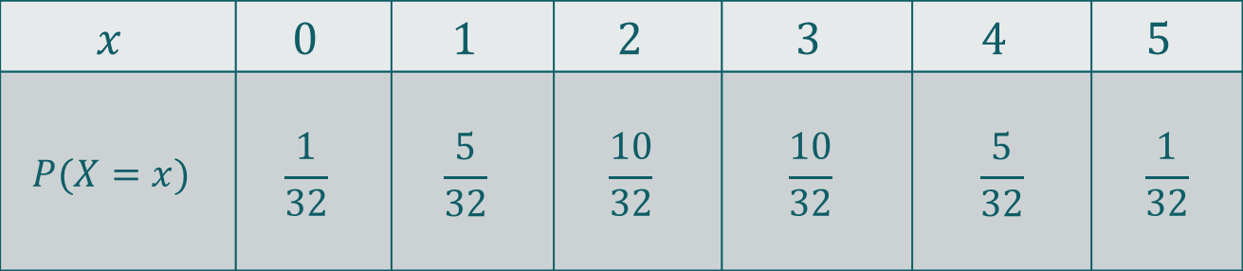
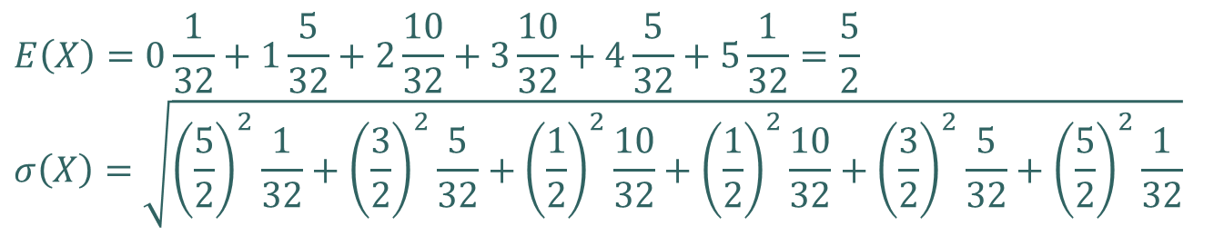
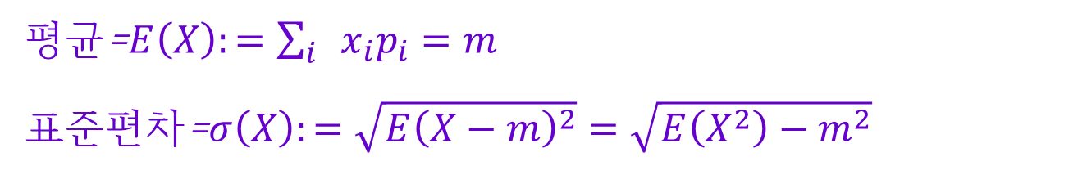
확률 분포
$X$: 한 개의 동전을 5번 던질 때, 앞면이 나오는 횟수를 값으로 가지는 확률변수 일 때, 확률분포는
$$x$$ | $$0$$ | $$1$$ | $$2$$ | $$3$$ | $$4$$ | $$5$$
$$P(X=x)$$ | $$\frac{1}{32}$$ | $$\frac{5}{32}$$ | $$\frac{10}{32}$$ | $$\frac{10}{32}$$ | $$\frac{5}{32}$$ | $$\frac{1}{32}$$
평균=$E\left(X\right):=\sum_{i}{x_{i}p_{i}}=m$
표준편차=$σ\left(X\right):=\sqrt{E{\left(X−m\right)}^{2}}=\sqrt{E\left(X^{2}\right)−m^{2}}$
$$E\left(X\right)=0\frac{1}{32}+1\frac{5}{32}+2\frac{10}{32}+3\frac{10}{32}+4\frac{5}{32}+5\frac{1}{32}=\frac{5}{2}$$
$$σ\left(X\right)=\sqrt{{\left(\frac{5}{2}\right)}^{2}\frac{1}{32}+{\left(\frac{3}{2}\right)}^{2}\frac{5}{32}+{\left(\frac{1}{2}\right)}^{2}\frac{10}{32}+{\left(\frac{1}{2}\right)}^{2}\frac{10}{32}+{\left(\frac{3}{2}\right)}^{2}\frac{5}{32}+{\left(\frac{5}{2}\right)}^{2}\frac{1}{32}}$$

Slide 19
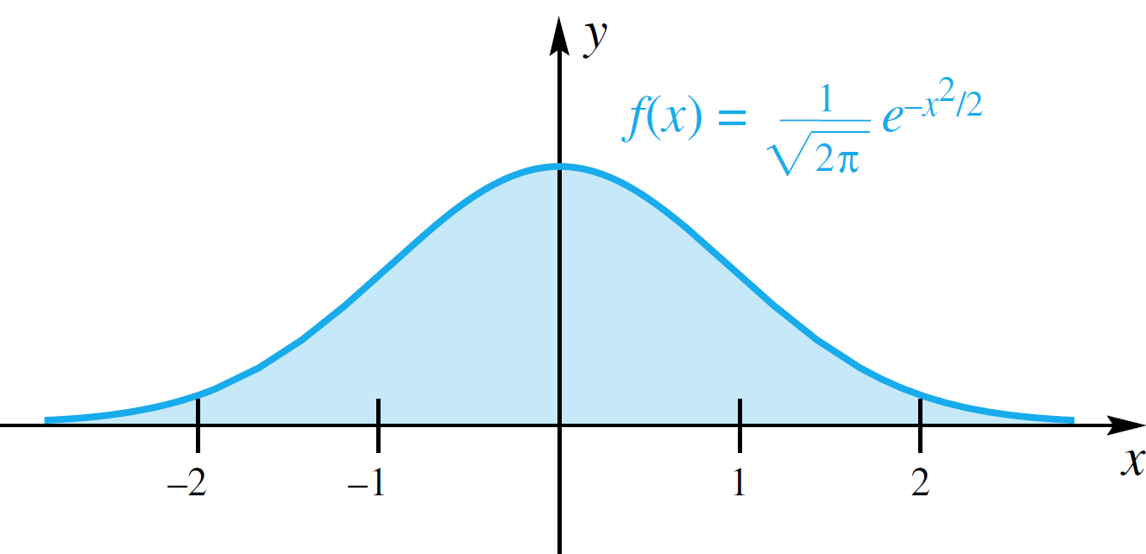
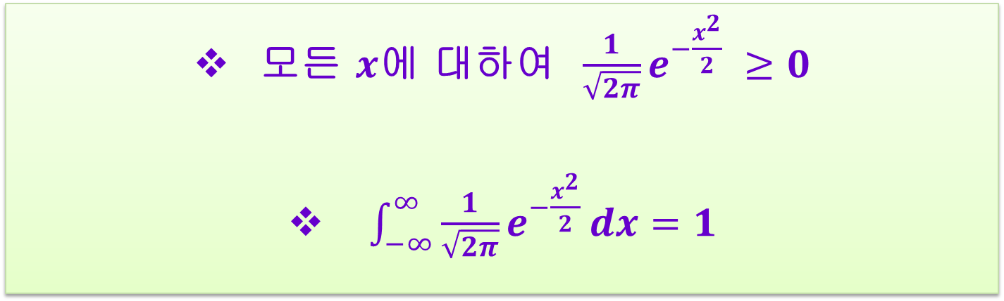
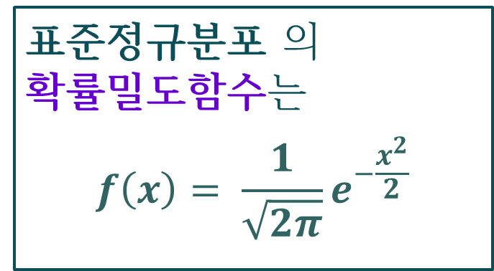
확률밀도함수(연속확률분포)
표준정규분포 의 확률밀도함수는
$$f\left(x\right)= \frac{1}{\sqrt{2π}}e^{−\frac{x^{2}}{2}}$$
모든 $x$에 대하여 $\frac{1}{\sqrt{2π}}e^{−\frac{x^{2}}{2}} ≥0$
$\int_{−∞}^{∞}{\frac{1}{\sqrt{2π}}e^{−\frac{x^{2}}{2}}}dx=1$

Slide 20
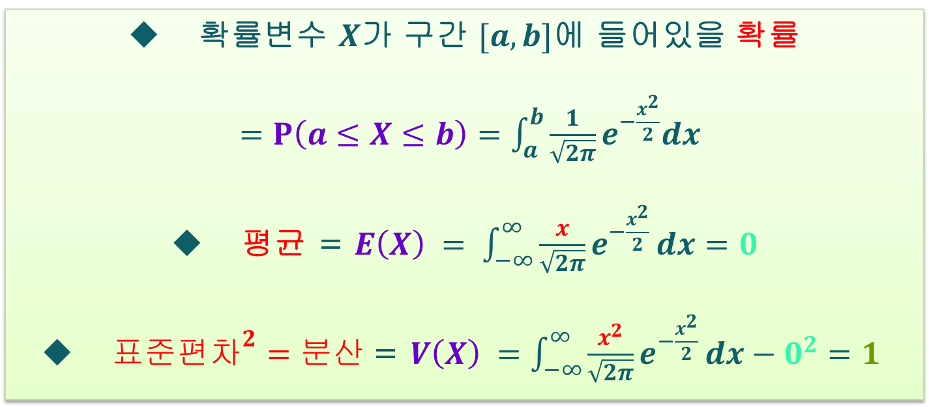
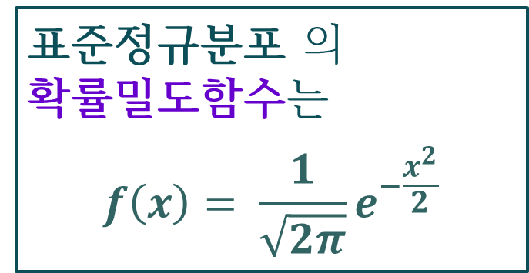
확률밀도함수(연속확률분포)
표준정규분포 의 확률밀도함수는
$$f\left(x\right)= \frac{1}{\sqrt{2π}}e^{−\frac{x^{2}}{2}}$$
확률변수 $X$가 구간 $[a, b]$에 들어있을 확률
$=P\left(a≤X≤b\right)=\int_{a}^{b}{\frac{1}{\sqrt{2π}}e^{−\frac{x^{2}}{2}}dx}$
평균 = $E\left(X\right) = \int_{−∞}^{∞}{\frac{x}{\sqrt{2π}}e^{−\frac{x^{2}}{2}}}dx=0$
$표준편차^{2}=분산$= $V\left(X\right) =\int_{−∞}^{∞}{\frac{x^{2}}{\sqrt{2π}}e^{−\frac{x^{2}}{2}}}dx−0^{2}=1$

Slide 21
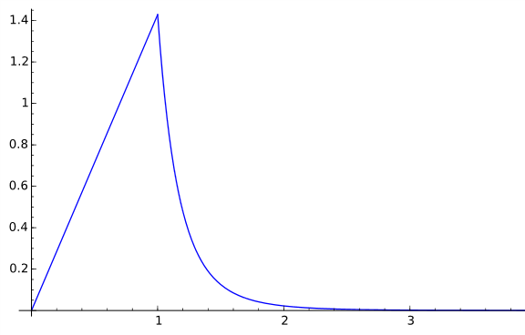
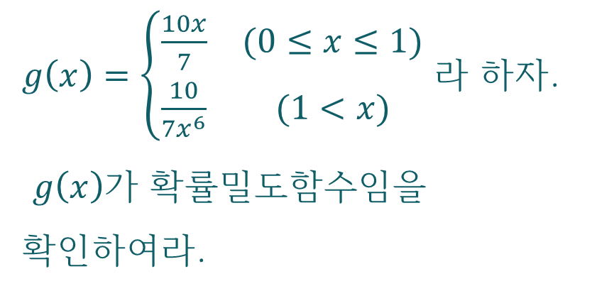
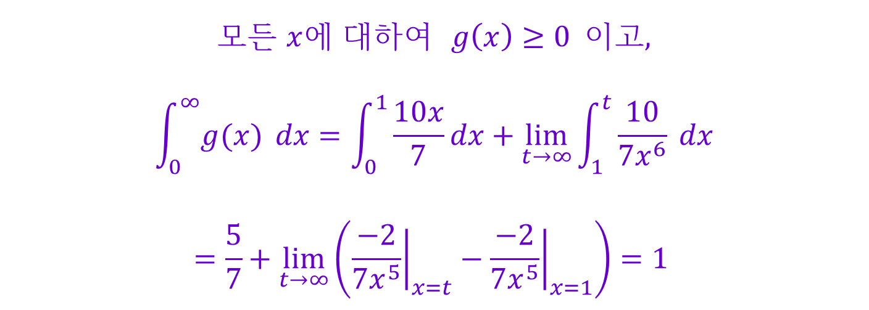
예 제
$g\left(x\right)=\left\{\begin{matrix}\frac{10x}{7} & (0≤x≤1) \\ \frac{10}{7x^{6}} & (1<x)\end{matrix}\right.$ 라 하자.
$g\left(x\right)$가 확률밀도함수임을
확인하여라.
모든 $x$에 대하여 $g\left(x\right)≥0$ 이고,
$$\int_{0}^{∞}{g(x)} dx=\int_{0}^{1}{\frac{10x}{7}}dx+\lim_{t→∞}{\int_{1}^{t}{\frac{10}{7x^{6}}} dx}$$
$$=\frac{5}{7}+\lim_{t→∞}\left({\left.\frac{−2}{7x^{5}}\right|}_{x=t}−{\left.\frac{−2}{7x^{5}}\right|}_{x=1}\right)=1$$

Slide 22
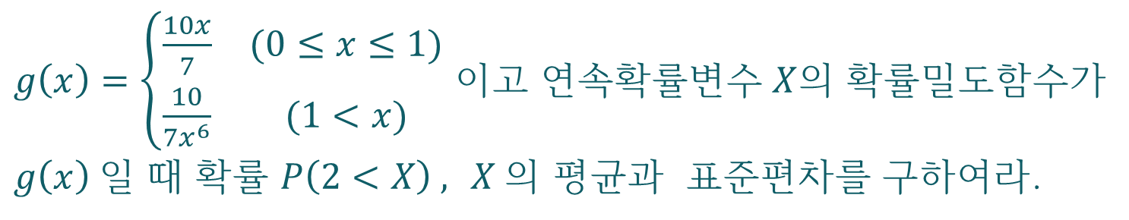
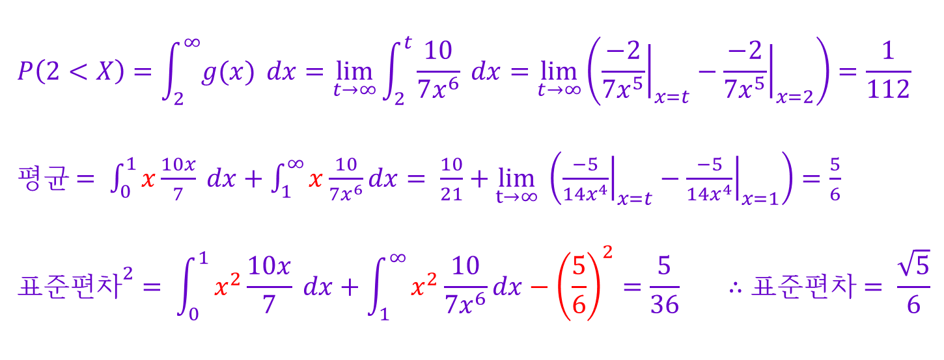
예 제
$g\left(x\right)=\left\{\begin{matrix}\frac{10x}{7} & (0≤x≤1) \\ \frac{10}{7x^{6}} & (1<x)\end{matrix}\right.$ 이고 연속확률변수 $X$의 확률밀도함수가 $g\left(x\right)$일 때 확률 $P\left(2<X\right) ,$ $X$의 평균과 표준편차를 구하여라.
$$P\left(2<X\right)=\int_{2}^{∞}{g(x)} dx=\lim_{t→∞}{\int_{2}^{t}{\frac{10}{7x^{6}}} dx}=\lim_{t→∞}\left({\left.\frac{−2}{7x^{5}}\right|}_{x=t}−{\left.\frac{−2}{7x^{5}}\right|}_{x=2}\right)=\frac{1}{112}$$
평균 $= \int_{0}^{1}{x\frac{10x}{7} dx+\int_{1}^{∞}{x\frac{10}{7x^{6}}dx= \frac{10}{21}}}+\lim_{t→∞}{ \left({\left.\frac{−5}{14x^{4}}\right|}_{x=t}−{\left.\frac{−5}{14x^{4}}\right|}_{x=1}\right)}=\frac{5}{6}$
$${\text{표준편차}}^{2}= \int_{0}^{1}{x^{2}\frac{10x}{7} dx+\int_{1}^{∞}{x^{2}\frac{10}{7x^{6}}dx−{\left(\frac{5}{6}\right)}^{2}}}=\frac{5}{36} ∴\text{표준편차}= \frac{\sqrt{5}}{6}$$

Slide 23
Good Luck!

